Slide 1
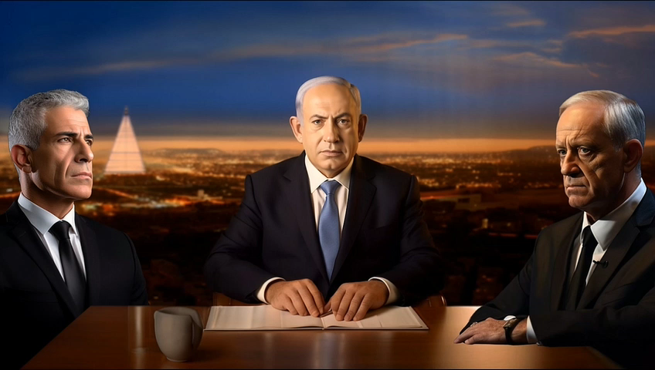


עד היום אני הייתי "הקוסם",
כי תמיד ניצחתי בבחירות
היום אני מודה: קם קוסם גדול ממני
הבינה המלאכותית – AI היא הקוסם החדש !
הבינה המלאכותית יותר מהירה ממני- מטפלת בשניות בכמויות עצומות של מידע על בוחרים ובלי טעויות.
ולא חייבים להיות ראש ממשלה כדי להשתמש בה.......
אין ברירה, גם אני משתמש בה עכשיו
בינה מלאכותית AI
ככה מנצחים היום בחירות
זהו סרטון באנגלית המסביר
איך פועלת הבינה המלאכותית במערכת בחירות.
יש להקליק להפעלה

Slide 2
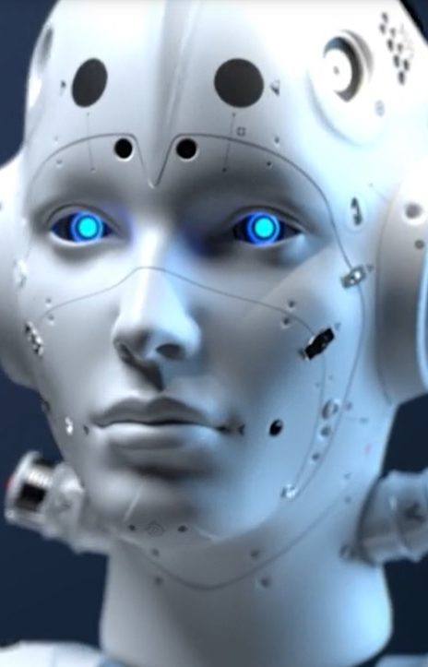
היום, ב2023 , בבחירות מנצחת רק אוטומציה.
רובוט ששולט אוטומטית בכמויות המידע ענקיות. אצלנו קוראים לרובוט רובי
וזה מה שהוא יעשה בשבילך:
א. סריקה המונית וזיהוי של תומכים ומתלבטים.
ב. יצירת בסיס נתונים ענק
ג. הסקר של המדינה סקרים, מגמות מעודכנות יום יום
ד. זהותון מלא ופניה אישית של המועמד בלי הגבלה בכל זמן.
ה. גיוס אישי של מטה ומתנדבים.
ו. יצירה אוטומטית של כרטסת פרופיל תומכים ומתלבטים
ח. שיגור סמסים והודעות קוליות - אישיות
ט. איתור בעיות ומגמות בעיר ובשכונותיה.
י. המרצת יום בחירות אישית ואוטומטית
יא. בניית אתר רספונסיבי מותאם AI

Slide 3
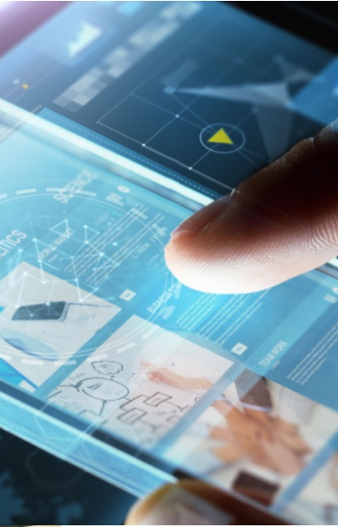

הנה מה שרובי, הרובוט שלנו, יעשה בשבילך :
סריקת מקורות המונית
וזיהוי מוקדם של תומכים ומתלבטים.

Slide 4
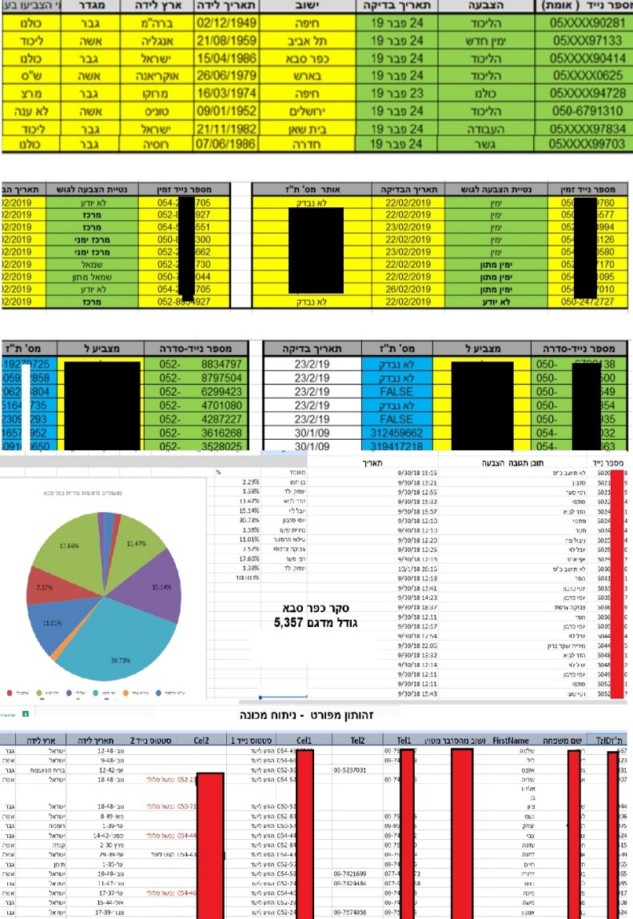
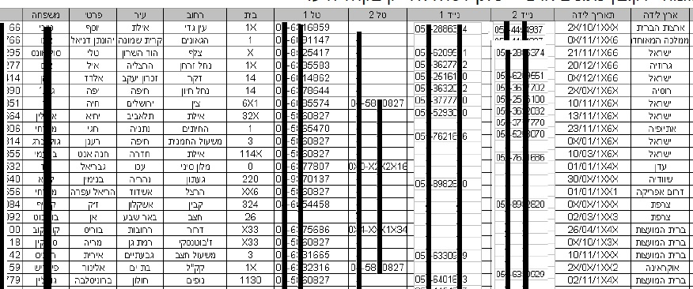
הנה מה שרובי יעשה בשבילך :
יצירת בסיס נתונים ענק
לשימוש: טלפונים, סמסים, מיילים, דיוור ישיר

Slide 5
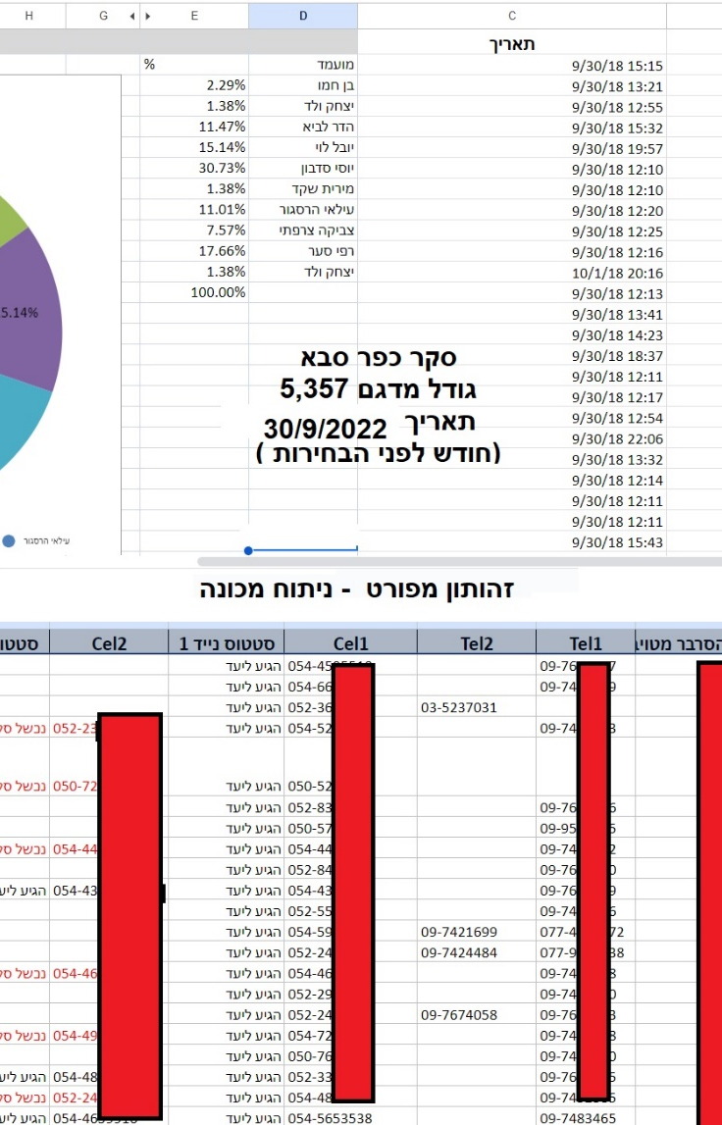
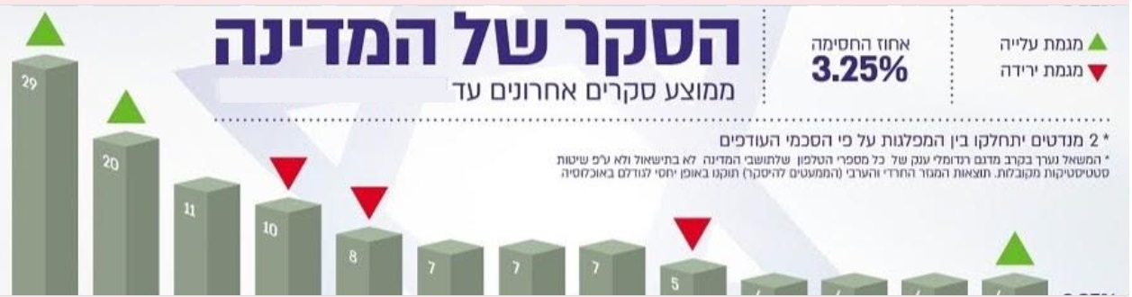

"הסקר של המדינה"
סקרים, ומגמות בעדכון יום יומי

Slide 6

איתור בעיות ומגמות בעיר ובשכונותיה.
אד –הוק ברמה יומיומית

Slide 7
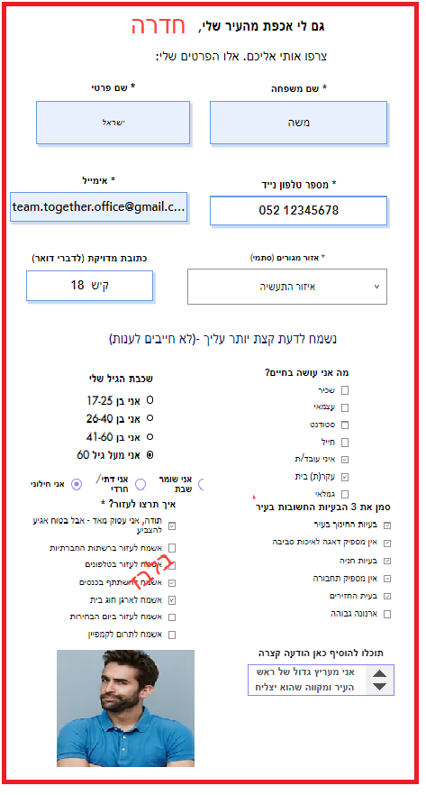
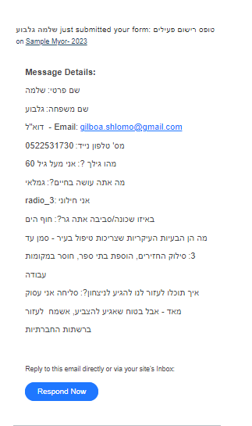
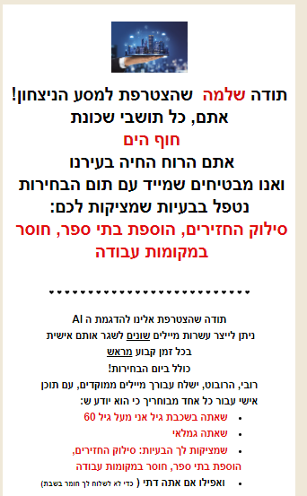
יצירה של כרטסת פרופיל תומכים, מתלבטים ומתנגדים (כולל תצלומים!) וקשר רצוף- הכול אוטומטי

Slide 8
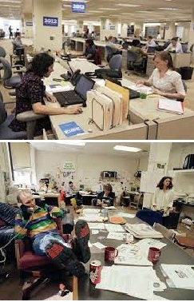
גיוס וניהול אישי של מטה מקצועי ומתנדבים.
המערכת מבצעת, מזמינה, מאשרת ומדווחת באופן אוטומטי
לוחות זמנים ויומנים
רישום אוטומטי
ארגון חוגי בית
שיגור הזמנות
במייל ובסמס
ניהול מרחוק מכל טלפון נייד
ניהול טלפוניה אנושית

Slide 9

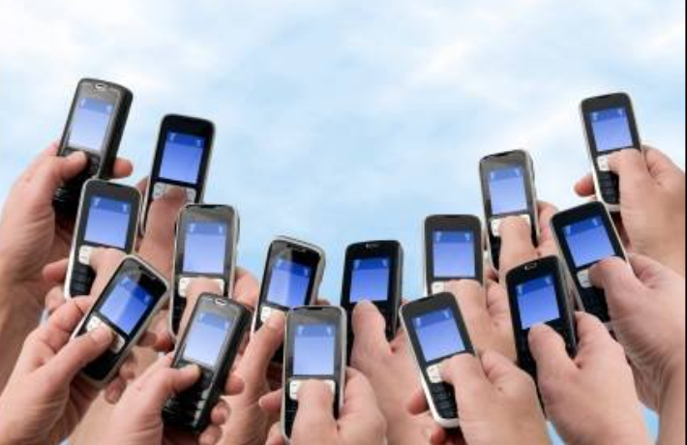


סמסים והודעות קוליות – דינמיות
אישיות, משתנות על פי הצורך ובכל זמן
כל בוחר מקבל הודעת סמס אישית (!)
והודעת המרצה בקולו של המועמד!

Slide 10

שיגור מיילים וסמסים אישיים. אוטומטית בכל יום, בכל שעה, בכל נושא: תעמולה, המרצה, אירועים בלוגים ועוד...

Slide 11
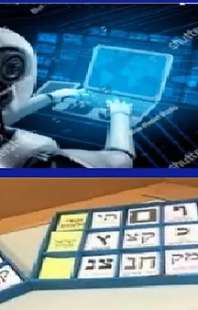
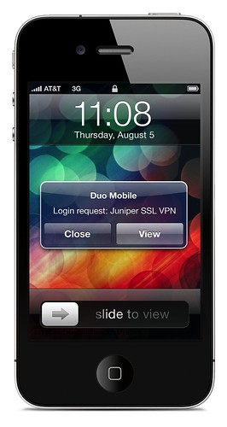



והכי הכי הכי חשוב
המרצת יום בחירות אישית, לוחצת ומדויקת
רובופון
סמס אישי!
* כולל שם הבוחר
*חתימת המועמד
* כולל הוראות וויז
לקלפי
* כולל סקר יציאה
הודעות המרצה קוליות בקולו של המועמד . עם אפשרות אינטראקציה עם הרובוט
סמס קופץ לחזית המסך!!!

Slide 12
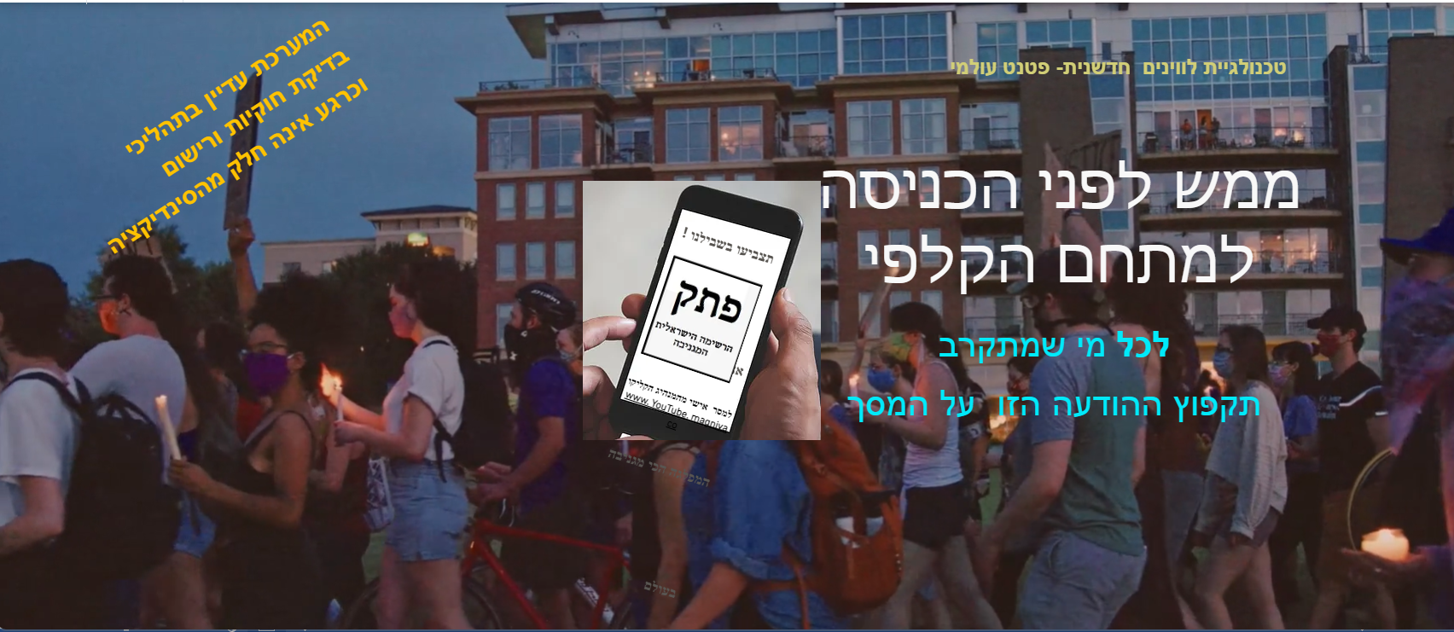

Slide 13

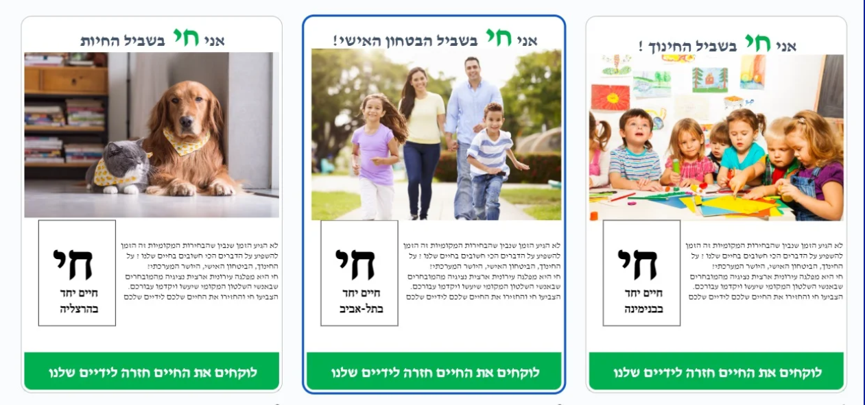
אופציונאלי
סינדיקציה פרסום – רק לרשימות
המערכת יכולה לשתף יכולות רק ברשימות ובתנאי שישתמשו באותן אותיות- זהו חיסכון עצום בהוצאות בפרסום אזורי/ארצי
סינדיקציית פרסום אינה מתאימה למערכת הבחירות לראש העיר – רשימות בלבד

Slide 14

אופציונאלי
סינדיקציה פרסום – רק לרשימות
המערכת יכולה לשתף יכולות רק ברשימות ובתנאי שישתמשו באותן אותיות- זהו חיסכון עצום בהוצאות בפרסום אזורי/ארצי

Slide 15
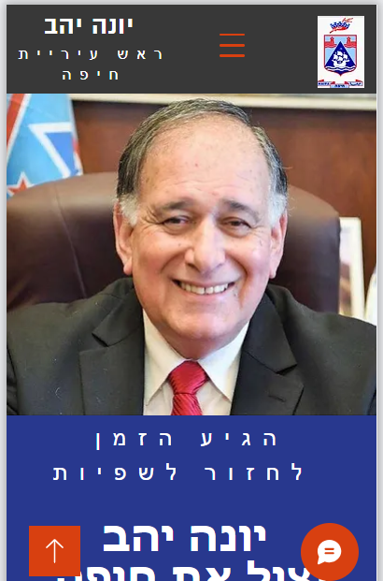
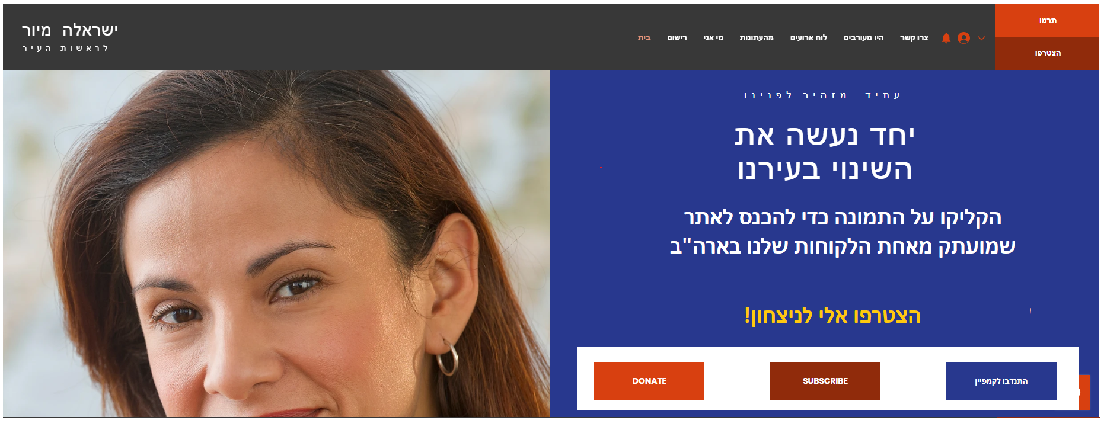
בנית אתר אינטרנט מותאם בינה מלאכותית
מותאם במיוחד לטלפונים ניידים
כולל השגים, תכניות בלוגים, התרמות, אירועים
(לא חובה – אבל כדאי, אם אין לכם עדיין אתר)
נא להקליק על כל תמונה לכניסה לדוגמאות

Slide 16

ועכשיו מגיעה השאלה הכי חשובה:
כמה זה עולה לנו? (בארה"ב, מינימום כ30,000$)
אם יוחלט שתהיו חלק מהפיילוט, תהיו מהבודדים שישתתפו בפיילוט
זה יהיה מוזל מאד מאד!
זהו פיילוט עולמי ואנו מעוניינים מאד שתשתתפו בו
ושתנצחו בבחירות !
לכן בשלב זה, אם תבחרו, לא נחייב אתכם על השימוש וההטמעה–
(למעט עלות גורמים וספקים חיצוניים : שידורי סמס וטלפוניה ( מוזל ביותר) רכישה מחברות ויחידים בעלי דאטה מקומית בתשלום (מוזל ביותר) רישום ואחסנה לאתר אינטרנט רספונסיבי מותאם לנייד + שם מתחם ( מוזל ביותר))
בתמורה, אנו מצפים שלאחר הניצחון תשתפו אותנו בתוצאות הפיילוט, תגידו "מילה טובה" ותעבדו אתנו בכל הנושאים הקשורים לבינה מלאכותית בעיר שלכם, בניהול "עיר חכמה" ובהקמת מיזמים ירוקים חכמים ( הכול, כמובן, בכפוף לכל דין)
אז למי אתם מחכים?: היכנסו עכשיו לאתר שלנו ותבדקו, על אמת, מה יש לכם ביד:
https://www.team-together.group/

Slide 17
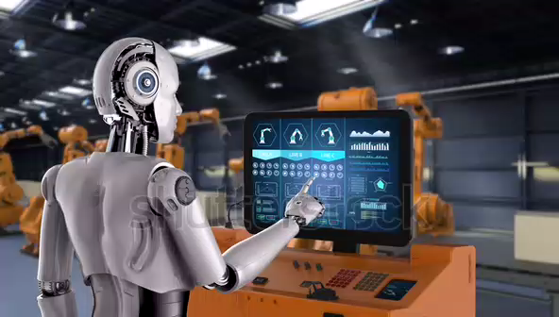
תנו לרובי הרובוט לעשות את השיווק, המנהלה, הקמפיין וכל האינטראקציה עם הבוחר – אתם תתעסקו נטו בפוליטיקה!
צרו קשר - אנחנו לרשותכם בכל עת – 052-2531730
או היכנסו לאתר https://www.team-together.group/
תודה רבה ובהצלחה !!!

